Slide 1
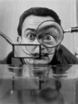
Сальвадор Дали
(1904-1989)
Гродь С.К.
МБОУСОШ№7
г. Североморск

Slide 2
░ Место рождения:
Испания, г. Фигерас
░ Деятельность:
художник, живописец,
график, скульптор, режиссер.
░ Направления в искусстве:
сюрреализм

Slide 3
Сюрреали́зм
(фр. surréalisme— сверхреализм)
— направление в искусстве,
сформировавшееся к началу
1920-х во Франции.
Основное понятие сюрреализма - сюрреальность
(совмещение сна и реальности).

Slide 4
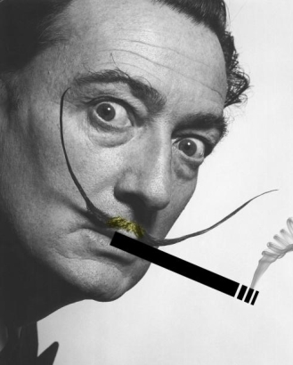
Сальвадор Дали –
один из самых
известных
представителей
сюрреализма.

Slide 5
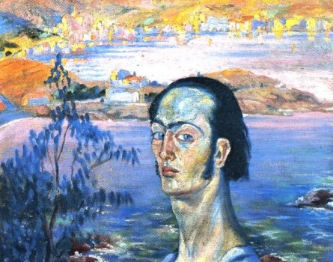
Автопортрет с рафаэлевской шеей.
1921 год
Фонд Гала- Сальвадор Дали
в Фигерасе, Испания.

Slide 6
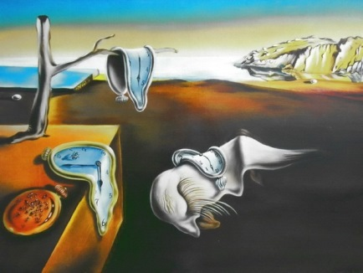
Постоянство памяти.
1931 г.
Музей современного искусства, Нью- Йорк.
Картина написана под воздействием ассоциаций, возникших у Дали при виде плавленого сыра.

Slide 7
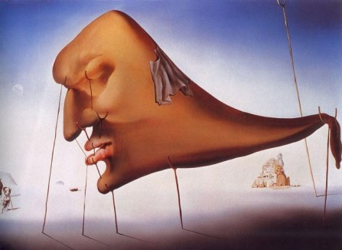
Сон.
1937 г. Частная коллекция.

Slide 8
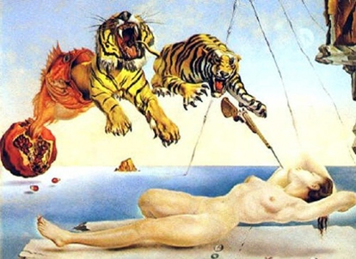
Сон, вызванный полетом
пчелы вокруг граната,
за секунду
до пробуждения.
1944 г.
Музей Тиссена-Борнемисы, Мадрид

Slide 9
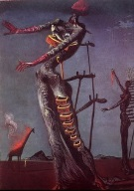
Жираф в огне.
1937-1939 г.
Художественный музей,
Базель

Slide 10
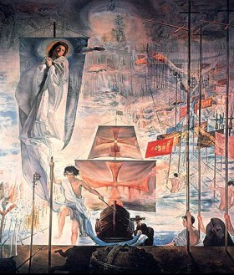
Открытие Америки усилием
сна Христофора Колумба.
1958-1959 г.
Музей Сальвадора Дали,
Сент - Питерсберг

Slide 11
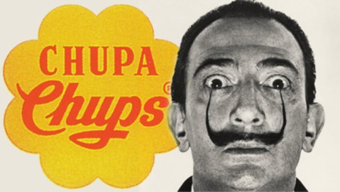
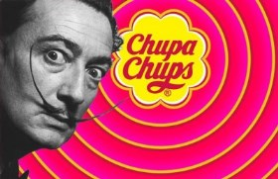
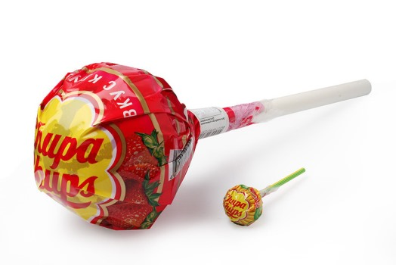
Это интересно.
Логотип «Чупа – Чупс»

Slide 12
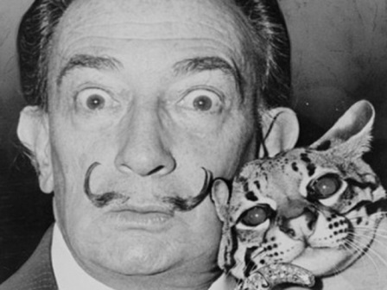
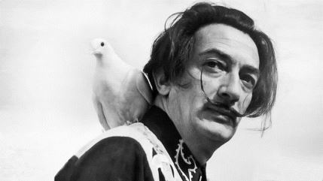
?

Slide 13
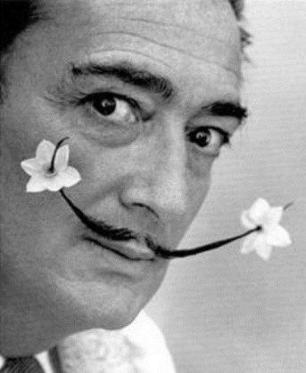
Основное понятие сюрреализма ?
Сюрреальность –
совмещение сна и реальности.

Slide 14
Сон, вызванный полетом пчелы вокруг граната,
за секунду до пробуждения
Открытие Америки усилием
сна Христофора Колумба.
Жираф в огне.
Постоянство памяти.
Автопортрет с
рафаэлевской шеей.
Сон.

Slide 15
Сальвадор Дали
(1904-1989)

